Slide 1


+
牛艾科技
液晶显示与画国旗
C base program

Slide 2
Success Words
目录
Contents
第一部分
液晶屏简介
第二部分
液晶屏基本应用
第三部分
液晶屏实现
第四部分
画国旗

Slide 3
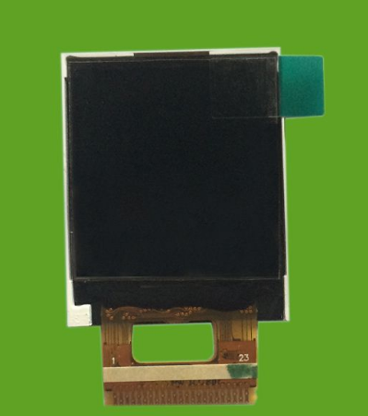
液晶屏简介
ST7735S液晶屏幕的分辨率为128*160，显示色彩种类为65K,支持四线SPI接口，采用白色的背光灯。

Slide 4
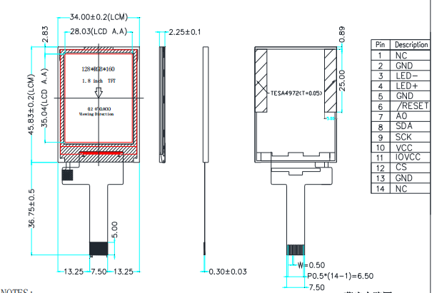
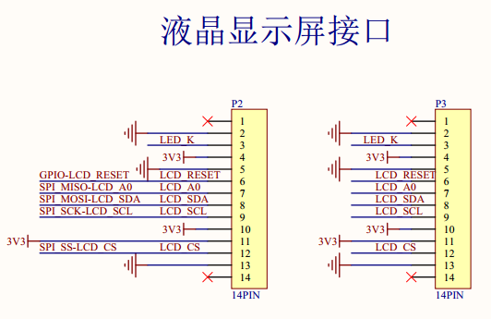
液晶屏尺寸与屏幕接口

Slide 5
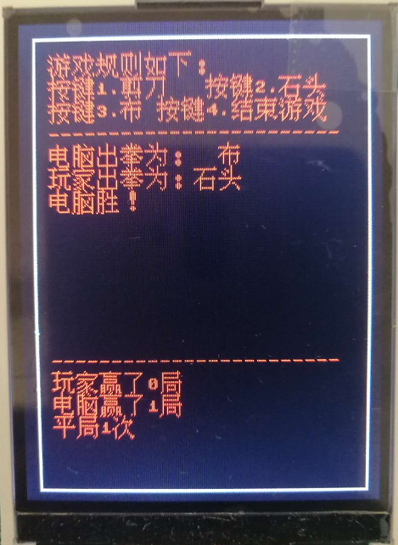
液晶屏的应用
在液晶屏上实现如图的猜拳游戏
游戏界面分为三个区域
最顶部的区域显示游戏规则和操作说明
中间区域显示每次猜拳的情况，包括玩家手势、电脑手势和胜负结果
玩家手势通过不同的按键来表示
最下面的区域显示游戏胜负情况的汇总结果

Slide 6
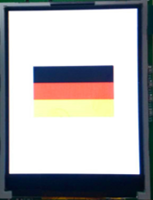
液晶屏的应用
在液晶屏上实现画国旗
在中间区域显示画出来的国旗

Slide 7
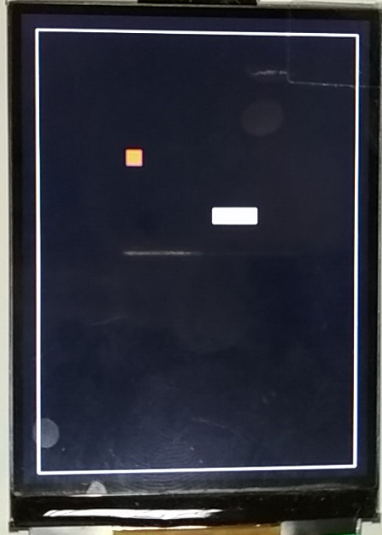
液晶屏的应用
在液晶屏上实现贪吃蛇
在通过键盘控制贪吃蛇移动
屏幕随机显示食物

Slide 8
液晶屏实现
首先设置IO（模拟SPI，液晶背光引脚，复位引脚），共6根需要设置，然后开始编写时序驱动，通过查找手册确定时序，并编写相应函数。
对液晶控制器写入command命令函数：LCD_WriteCommand(cmd)。
对液晶控制器写入data命令函数：LCD_WriteData(data)。

Slide 9
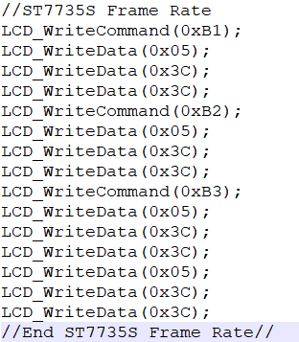
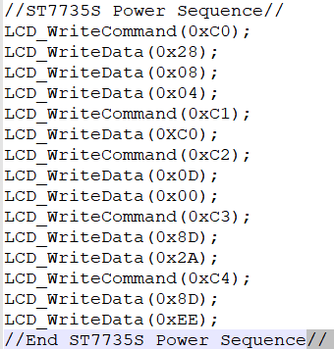
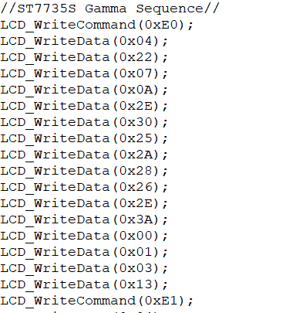
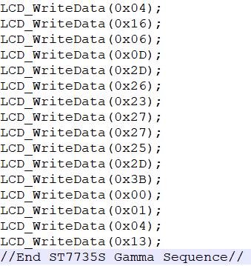

液晶屏实现
对液晶进行初始化，首先片选cs使能，背光使能，对液晶进行软件复位，再通过指令0X11唤醒液晶控制芯片，配置Frame rate，power sequence，gamma sequence，RGB模式为RGB565等，然后写入命令0X29让液晶开始显示。
如下：
液晶屏开发显示

Slide 10
液晶屏实现
画点
#画点函数，x,y起始做标,屏幕左上角是0,0;
#屏幕右下角是127,159;color: 特定颜色
def putpixel(self,x,y,color):
col_h=(color&0xff00)>>8
col_l=color&0x00ff
self.spi.write_cmd(0x2a)#画X轴命令
self.spi.write_data(0x00)
self.spi.write_data(x+2)
self.spi.write_cmd(0x2b)#画Y轴命令
self.spi.write_data(0x00)
self.spi.write_data(y+1)
self.spi.write_cmd(0x2c)#填充颜色命令
self.spi.write_data(col_h)
self.spi.write_data(col_l)

Slide 11
液晶屏实现
先写入命令0x2a,再写入数据X轴的起始点和终止点；写入命令0x2b,再写入数据Y轴的起始点和终止点；写入命令0x2c,再分别写入数据颜色的高八位和低八位。（其中你所设置的XY轴围成面积覆盖了多少个点，就将循环多少次写入数据颜色）
画直线
#画水平线函数：x,y起始做标,屏幕左上角是0,0;
#屏幕右下角是127,159;len是长度;color: 特定颜色
def put_hline(self,x,y,len,color):
col_h=(color&0xff00)>>8
col_l=color&0x00ff
self.spi.write_cmd(0x2a) #画X轴命令
self.spi.write_data(0x00)
self.spi.write_data(0x02+x)
self.spi.write_data(0x00)
self.spi.write_data(0x02+x+len)
self.spi.write_cmd(0x2b) #画y轴命令
self.spi.write_data(0x00)
self.spi.write_data(0x01+y)
self.spi.write_data(0x00)
self.spi.write_data(0x01+y)
self.spi.write_cmd(0x2c)#填充颜色命令
for i in range (len):
self.spi.write_data(col_h)
self.spi.write_data(col_l)
#画垂直线函数：x,y起始做标,屏幕左上角是0,0;
#屏幕右下角是127,159;len是长度;color: 特定颜色
def put_vline(self,x,y,len,color):
col_h=(color&0xff00)>>8
col_l=color&0x00ff
self.spi.write_cmd(0x2a) #画X轴命令
self.spi.write_data(0x00)
self.spi.write_data(0x02+x)
self.spi.write_data(0x00)
self.spi.write_data(0x02+x)
self.spi.write_cmd(0x2b) #画y轴命令
self.spi.write_data(0x00)
self.spi.write_data(0x01+y)
self.spi.write_data(0x00)
self.spi.write_data(0x01+y+len)
self.spi.write_cmd(0x2c) #填充颜色命令
for i in range (len):
self.spi.write_data(col_h)
self.spi.write_data(col_l)

Slide 12
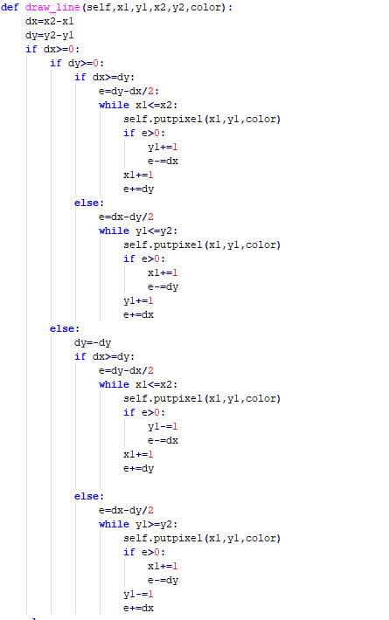
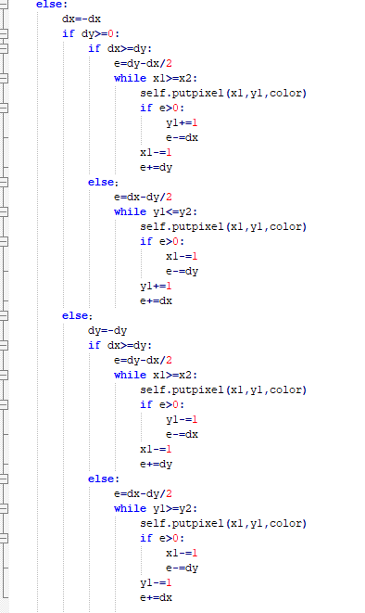
液晶屏实现
画倾斜直线
(x1,y1)为起始坐标
(x2,y2)为终止坐标
color为直线颜色

Slide 13
液晶屏实现
画矩形
#画矩形函数，x,y为起始点的横纵坐标，x_len,y_len为两个边的长度
def putrect(self,x,y,x_len,y_len,color):
#print(12)
col_h=(color&0xff00)>>8
col_l=color&0x00ff
self.spi.write_cmd(0x2a) #画X轴命令
self.spi.write_data(0x00)
self.spi.write_data(0x02+x)
self.spi.write_data(0x00)
self.spi.write_data(0x02+x+x_len-1)
self.spi.write_cmd(0x2b) #画y轴命令
self.spi.write_data(0x00)
self.spi.write_data(0x01+y)
self.spi.write_data(0x00)
self.spi.write_data(0x01+y+y_len-1)
self.spi.write_cmd(0x2c) #填充颜色命令
for i in range ((x_len+1)*(y_len+1)):
self.spi.write_data(col_h)
self.spi.write_data(col_l)

Slide 14
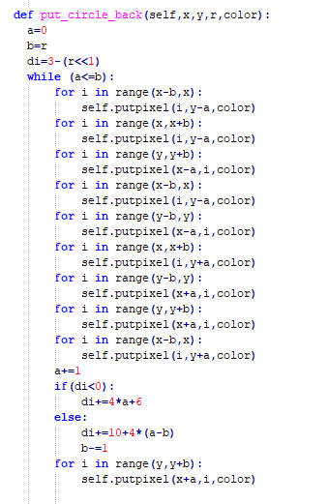
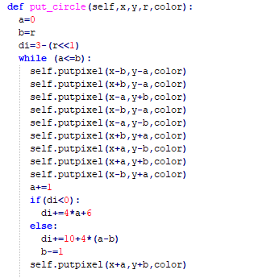
液晶屏实现
#画圆(实心)函数：x,y为圆心坐标，r为圆的半径，color为指定填充颜色
画圆
#画圆(空心)函数：x,y为圆心坐标，r为圆的半径，color为指定圆周颜色

Slide 15
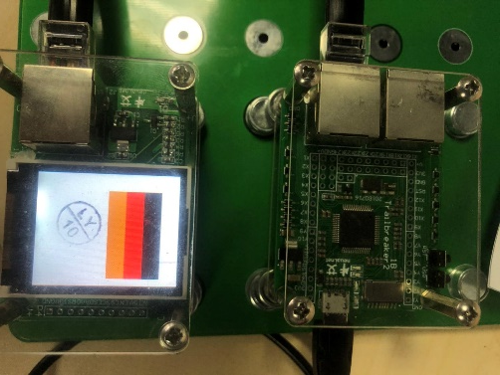
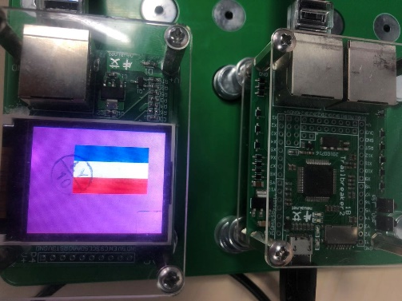
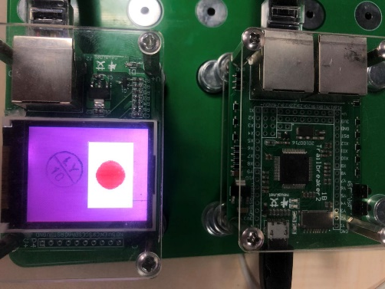
画国旗
def flag_Germany(): #德国国旗
disp.putrect(20,20,100,20,disp.BLACK) #画黑色矩形
disp.putrect(20,40,100,20,disp.RED) #画红色矩形
disp.putrect(20,60,100,20,disp.ORANGE) #画金色矩形
def flag_French(): #法国国旗
disp.putrect(20,20,20,90,disp.BLUE) #画蓝色矩形
disp.putrect(40,20,20,90,disp.WHITE) #画白色矩形
disp.putrect(60,20,20,90,disp.RED) #画红色矩形
def flag_Japan(): #日本国旗
disp.putrect(20,20,90,60,WHITE) #画白色矩形
disp.put_circle_back(65,50,20,disp.WHITE) #画红色圆形

Slide 16
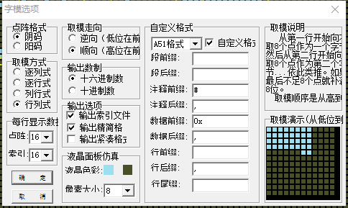
液晶屏实现汉字
英文字母归属于ASCII码中，但是汉字并不算在内所以我们需要将汉字转化为点阵，进而赋值进数组
第一步，使用PCtoLCE2002软件，将汉字转化为二进制码
选项设置为如左图：

Slide 17
液晶屏实现汉字
得到结果如下：
0x02,0x02,0x02,0x7F,0x04,0x09,0x11,0x21,0x3F,0x01,0x09,0x11,0x21,0x41,0x05,0x02,
0x00,0x00,0x00,0xFC,0x00,0x00,0x00,0x00,0xF8,0x00,0x20,0x10,0x08,0x04,0x00,0x00,#东,0
0x04,0x04,0x04,0x04,0x04,0x7C,0x04,0x04,0x04,0x04,0x04,0x04,0x1C,0xE4,0x44,0x04,
0x40,0x40,0x40,0x44,0x48,0x50,0x60,0x40,0x40,0x40,0x40,0x42,0x42,0x42,0x3E,0x00,#北,1
0x01,0x01,0x01,0x01,0x01,0xFF,0x01,0x01,0x02,0x02,0x04,0x04,0x08,0x10,0x20,0xC0,
0x00,0x00,0x00,0x00,0x00,0xFE,0x00,0x00,0x80,0x80,0x40,0x40,0x20,0x10,0x08,0x06,#大,2
0x22,0x11,0x11,0x00,0x7F,0x40,0x80,0x1F,0x00,0x01,0xFF,0x01,0x01,0x01,0x05,0x02,
0x08,0x08,0x10,0x20,0xFE,0x02,0x04,0xE0,0x40,0x80,0xFE,0x00,0x00,0x00,0x00,0x00,#学,3

Slide 18
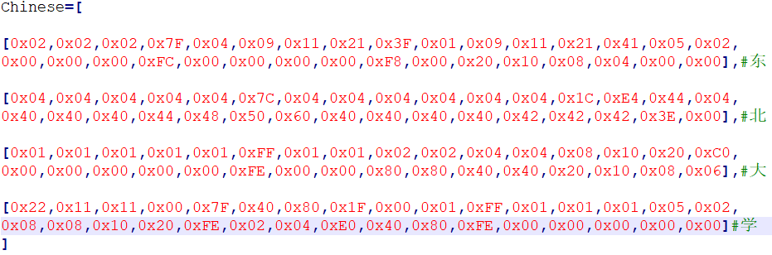
液晶屏实现汉字
将结果修改后如下：
将代码放入font.py文件内

Slide 19
液晶屏实现汉字
上述数组为二进制码，代表的意思是：
前16各元素表示左半边，后16个元素表示右半边
但是我们在显示的时候是从右上角到左下角，所以如果要显示“东北大学”四个字，输出的顺序应为：学、大、北、东。且是从右向左显示，故而应该先取后16个元素，之后再取前16个元素

Slide 20
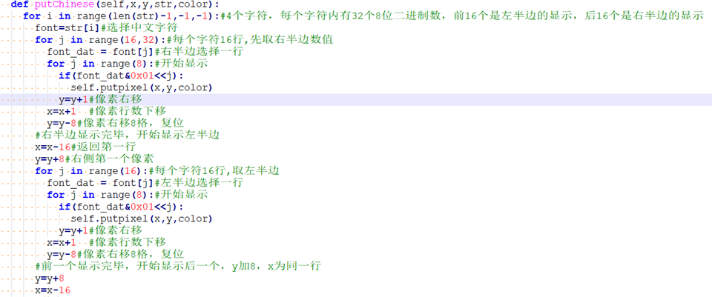
液晶屏实现汉字
代码如下：

Slide 21
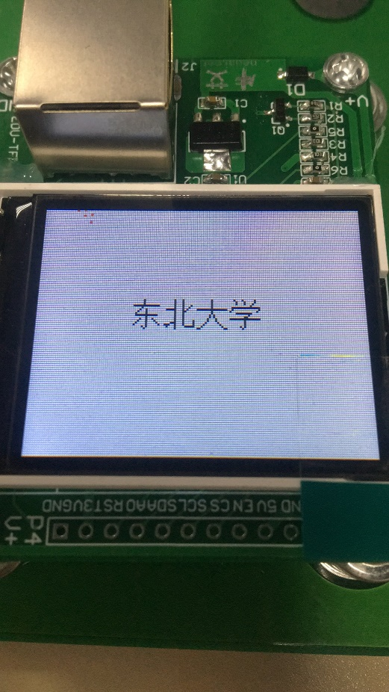
液晶屏实现汉字
结果显示如下：

